Slide 1
HASTA VE YAŞLI HİZMETLERİ ALANI
İBN-İ SİNA MESLEKİ VE TEKNİK ANADOLU LİSESİ

Slide 2
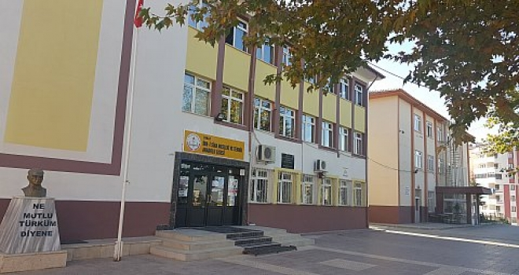
İBN-İ SİNA MESLEKİ VE TEKNİK ANADOLU LİSESİ

Slide 3
HASTA VE YAŞLI BAKIM ELEMANI

Slide 4
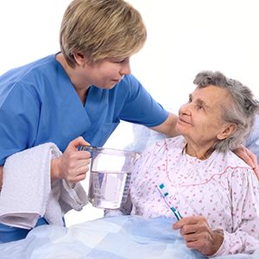
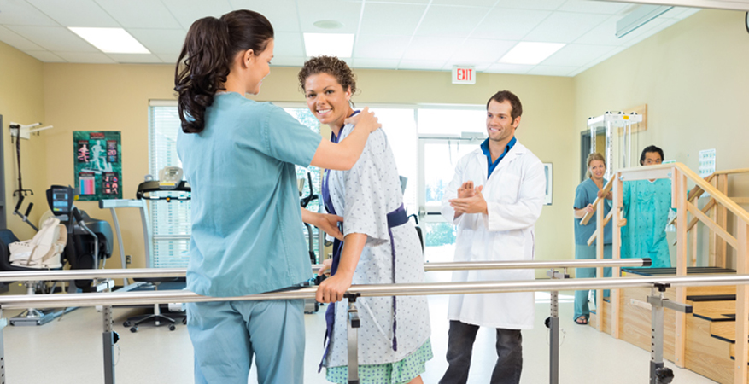
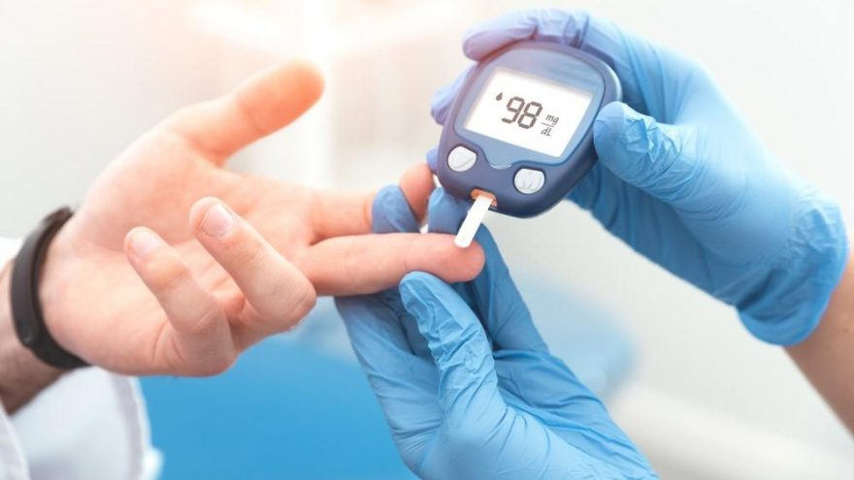
HASTA VE YAŞLI HİZMETLERİ
Çoğunlukla gelişmiş ülkelerde daha görünür olan yaşlanma olgusu, artık gelişmiş ülkeler kadar gelişmekte olan ülkeler açısından da önemle değerlendirilmesi gereken bir konudur.
Yaşlı, hasta ve engelli için şu andaki uygun bakım; kurum bakımıdır. Ve ülkemizde kurum bakımı yetersiz olmakla birlikte oldukça pahalı bir bakımdır.

Slide 5
ALANIN TANIMI:
Temel sağlık hizmetleri, yaşlı, engelli, hasta tüm insanlara, bulundukları her ortamda ve şartta (okul, ev, işyeri, hastane) sağlık hizmeti verilen alandır.
Gelişen teknolojinin ve bilgi çağının getirdiği değişimler, ülkemizin içinde bulunduğu sosyo-ekonomik durum; kaliteli sağlık hizmetlerinin sunumunda ve sağlık alanında nitelikli elemanlara olan ihtiyacı arttırmaktadır.
Hasta ve Yaşlı Hizmetleri alanı altında yer alan dalların yeterliklerini kazandırmaya yönelik eğitim ve öğretim verilen alandır.

Slide 6
HASTA VE YAŞLI HİZMETLERİ ALANI
Tüm sınıflarımızda bölümün ortak dersleri okutulmaktadır.
Okulumuzda iş imkanı daha fazla olan Hasta Bakımı dalı seçilerek eğitime devam edilecektir.
Hasta ve yaşlının kişisel bakımını yapma, hasta ve yaşlının beslenmesini sağlama, enfeksiyon hastalıklarına karşı önlem alma, hasta/yaralıya ilk yardım uygulama, tıbbi terminoloji… ile ilgili bilgi ve becerileri kazandırmaya yönelik eğitim ve öğretim verilmektedir.

Slide 7
HASTA VE YAŞLI HİZMETLERİ
Son sınıfta ise öğrencilerimiz 24 saatlik stajlarını alanlarıyla ilgili kurumlarda (Hastane, Huzurevleri, Rehabilitasyon merkezleri vb.) tamamlamaktadır.
Kişisel bilgi ve beceriye bağlı olarak bu alandan mezun olan öğrencilerimizin işsiz kalma riski yoktur.
Özellikle kurumlarda diplomalı eleman çalıştırma zorunluluğu olduğu için bu eğitimli bakım elemanları kurumlar tarafından tercih edilmektedirler.

Slide 8
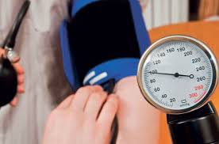
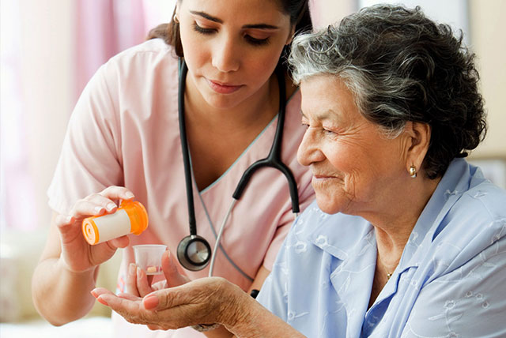
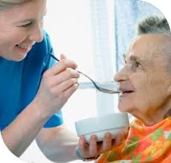
GÖREVLERİ :
Bireylere beslenme, genel vücut temizliği, hareket, uygun yatak pozisyonu vb. temel gereksinimlerini karşılayacak bakım hizmeti verir,
Hekim tarafından planlanan tedavisinin uygulanmasını sağlamak için pansuman, yara bakımı, sonda bakımı vb. işlemleri yapar, ilaç tedavilerini uygulanmasına yardımcı olur.
Tansiyon, ateş, nabız, solunum,kan şekeri gibi sağlık göstergelerinin kontrolünü yapar,
Bireylere acil durumlarda ilkyardım kurallarını uygular.

Slide 9
Hasta ve yaşlı bakım elemanında bulunması gereken özellikler
Dikkatli olmak
Hoşgörülü ve güler yüzlü olmak
Ekip çalışmasına uygun olmak
İletişim becerilerini kullanabilmek
Soğukkanlı olmak
Temizlik ve hijyene özen göstermek
Esnek çalışma saatlerine uygun olmak
Sabırlı olmak
Saygılı olmak
Pratik bilgiye sahip olmak,yaratıcı olmak

Slide 10
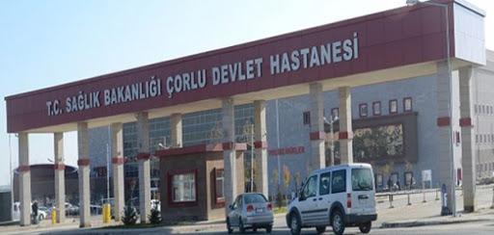
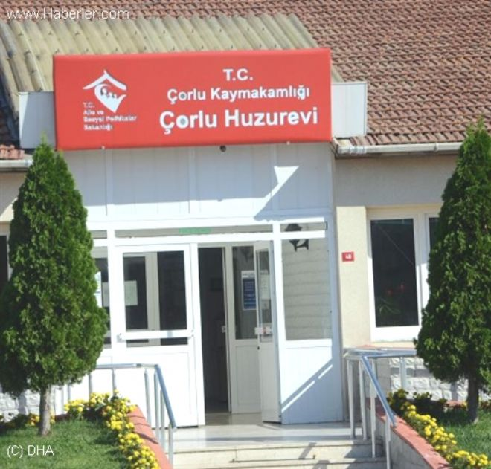
ÇALIŞMA ALANLARI
Hasta ve Yaşlı Hizmetleri alanından mezun olan öğrenciler, seçtikleri dal/meslekte kazandıkları yeterlikler doğrultusunda;
• Hastaneler,
• Bakımevleri,
• Evde bakım,
• Yaşlı dinlenme evleri,
• Huzurevleri,
• Geronto-psikiyatri klinikleridir.

Slide 11
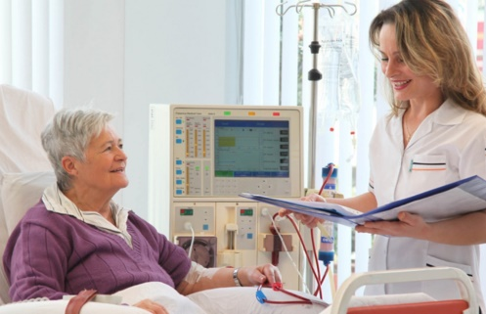
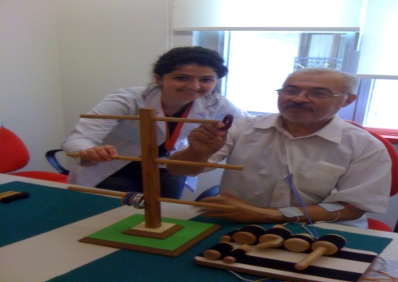
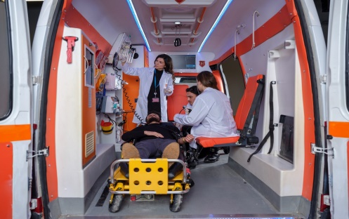
EK PUANLA YERLEŞİLEBİLECEK bazı ÖNLİSANS PROGRAMLARI (2 YILLIK)
DİYALİZ
FİZYOTERAPİ
İLK VE ACİL YARDIM
FİZYOTERAPİ
ACİL DURUM VE AFET YÖNETİMİ
ELEKTRONÖROFİZYOLOJİ
YAŞLI BAKIM
ENGELLİ BAKIM VE REHABİLİTASYON
SAĞLIK KURUMLARI İŞLETMECİLİĞİ
AMELİYATHANE HİZMETLERİ
ECZANE HİZMETLERİ
İŞ VE UĞRAŞ TERAPİSİ
SOSYAL HİZMETLER
OTOPSİ YARDIMCILIĞI
Evde Hasta Bakımı
Çevre Sağlığı

Slide 12
Önlisans Programları sonrası DGS sınavı ile geçilebilecek bazı bölümler
Beslenme ve diyetetik
Fizyoterapi ve rehabilitasyon
Hemşirelik
Gerontoloji (Yaşlı bilimi)
Biyoloji- Biyokimya
Acil yardım ve Afet Yönetimi
İşletme-Uluslararası İşletme Yönetimi
Sosyal hizmetler
Sağlık yönetimi
Özel Eğitim Öğretmenliği
Çevre Mühendisliği
Kimya Mühendisliği

Slide 13
TEŞEKKÜRLER…
Ayşen YILMAZ
Hasta ve Yaşlı Hizmetleri Alan Şefi

